Slide 1
操作系统课程设计
泰山学堂计算机取向 周玉昆 苏柏瑞

Slide 2
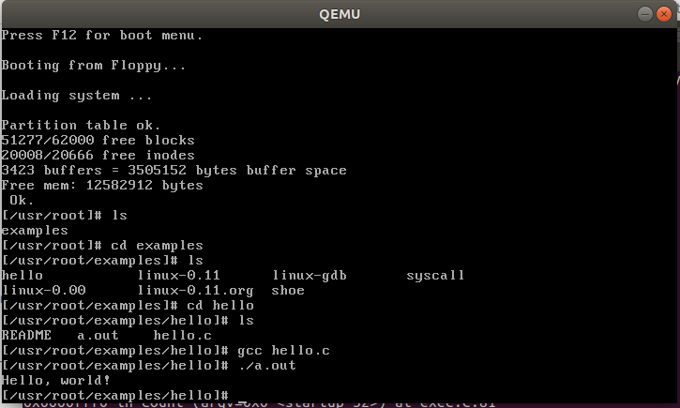
提取数据
在linux0.11 下共进行了如下的操作，使用gcc编译了hello.c，并执行。

Slide 3
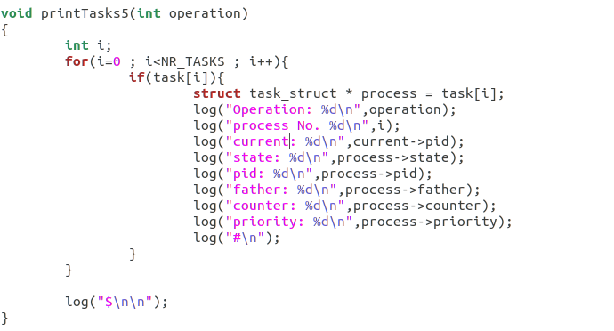
提取数据
在源代码中添加的代码如下：

Slide 4
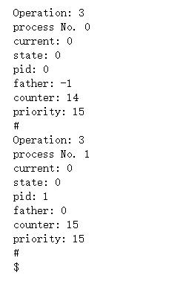
提取数据
提取到的数据格式如下：
使用#分隔各个进程
使用$分隔捕获的次数
以便于使用python生成
对应json代码

Slide 5
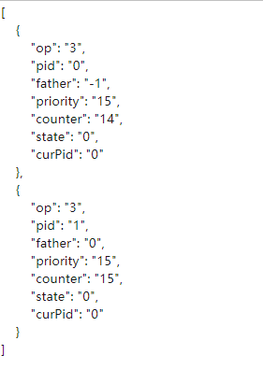
处理后的数据

Slide 6
可视化展示
见程序展示。

